Slide 1
Booker
Cloud / MSA 기반
예약사이트 구축 서비스

Slide 2




팀원소개
Team:알이즈웰
Mentor
Front-End
Back-End
김장현
박성민
송정훈
최병욱 멘토님
사용자 모듈 개발
예약 사이트 개발
사업자 모듈 개발
예약 템플릿 개발
DB 설계/개발
Cloud MSA 구축

Slide 3
Ⅰ
개요 및
목표
Ⅱ
Ⅲ
Ⅳ
Booker
서비스
시연
후기

Slide 4
Ⅰ 개요 및 목표
프로젝트 개요
Booker 목표

Slide 5


개요
목표
1. 문제의 발견
다양한 사업과 업종에
알맞은 예약시스템을
소상공인이
구축하기 어려움
아직도 존재하는 수기 예약
(성신여대 빙수야, 18시부터 수기로 예약 가능)
기존 예약서비스의 무엇이 문제점일까?
최병욱 멘토님 사례
1
/12
Notes:
그래서 저희는 생각했습니다. 기존 예약서비스의 무엇이 문제점일까?

Slide 6

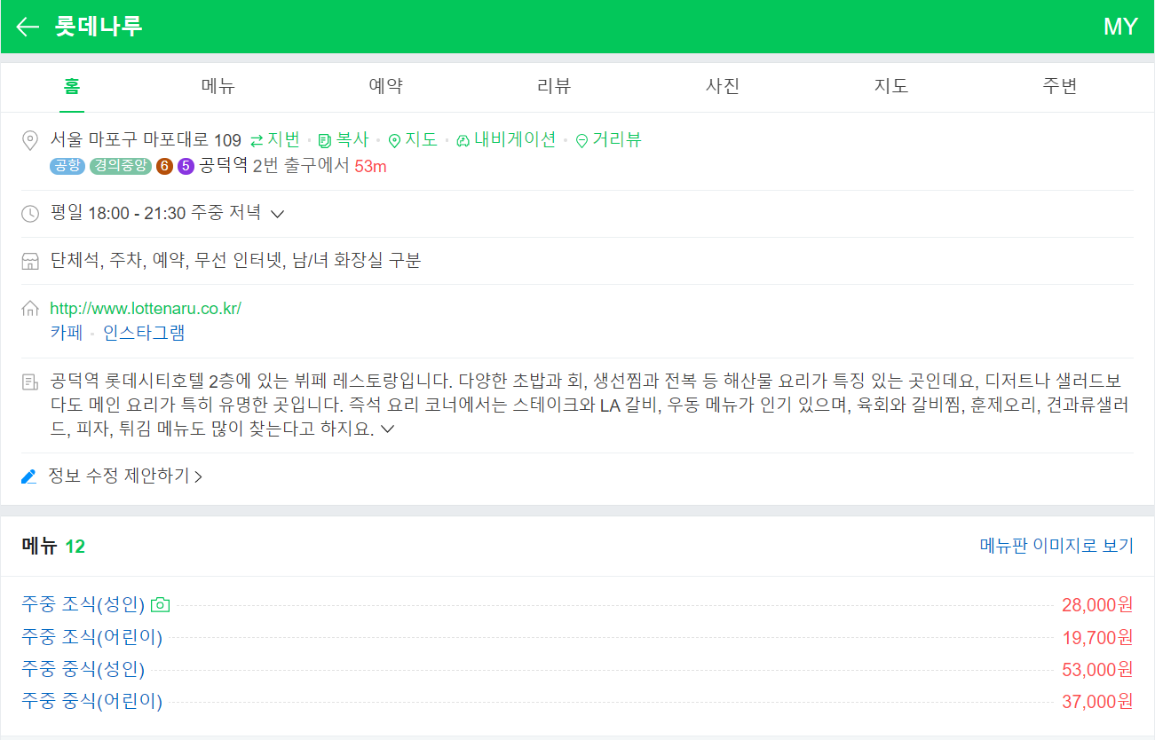
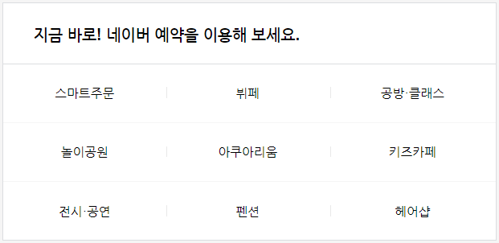
개요
목표
1. 기존 예약서비스의 문제점
제한된 업종
형식이 정해져 있어 개인 사이트를 구축하기 어려움
2
/12

Slide 7

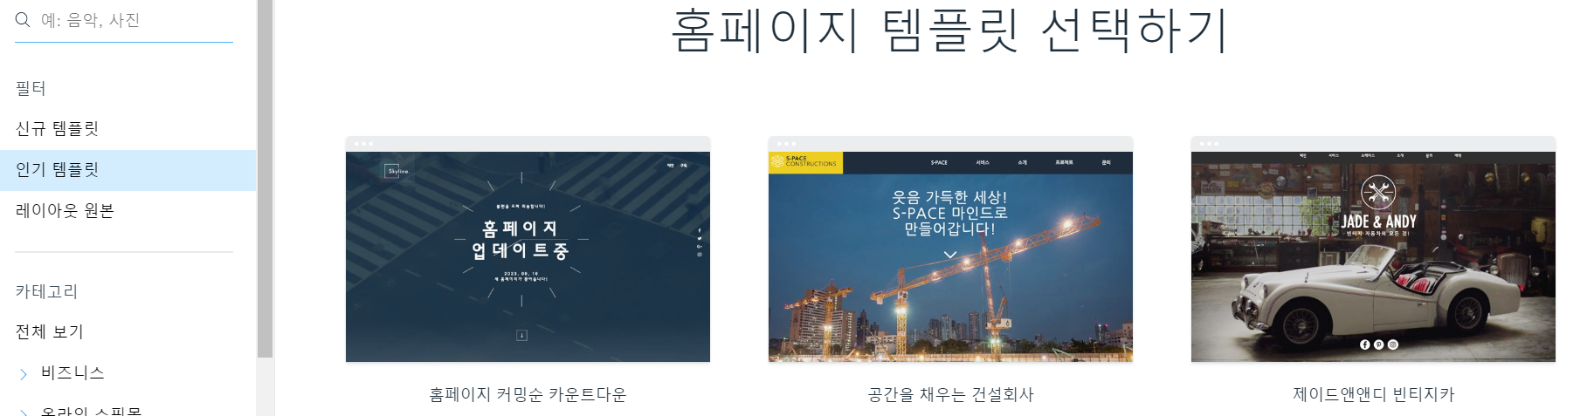

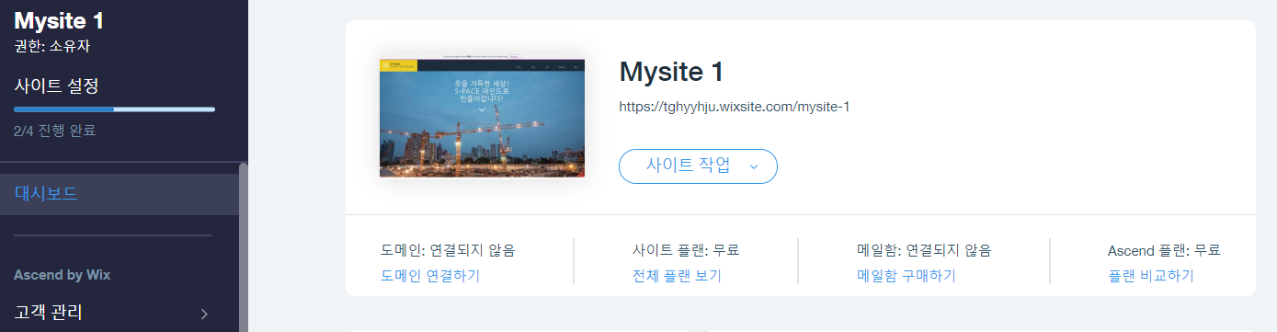
개요
목표
1. 기존 예약서비스의 문제점
예약 기능이 없는 템플릿이 대부분
예약 모듈 부실, 예약 커스터마이징 불가
손쉬운 개인사이트 제작 및 커스텀
3
/12

Slide 8



개요
목표
2. 목표
모든 업종에 사용될 다양한 예약기능을 추가하여 업종 제한 보완
Booker
손쉬운 사이트 구축의 장점 유지, 예약 커스터마이징 불가한 단점 보완
다른 페이지가 정지 되어도 만들어진 예약사이트는
원활히 돌아가도록 MSA 구축
Cloud MSA
4
/12

Slide 9
Ⅱ Booker 소개
주요기능
아키텍처
API / Module

Slide 10









기능
아키텍처
API
1. 주요 기능 - 흐름도
Booker
사업자
사업 등록
예약사이트 생성
예약 서비스 등록
예약리스트
예약
예약사이트
사용자
5
/12
Notes:
위에서 언급한 문제들을 다음과 같이 구현하여 해결

Slide 11
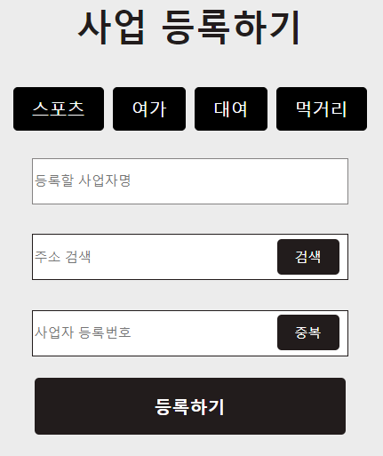

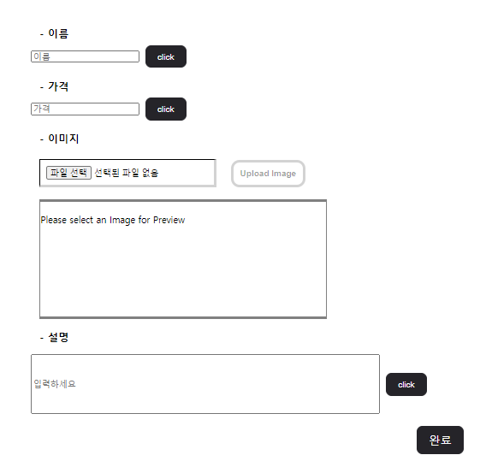




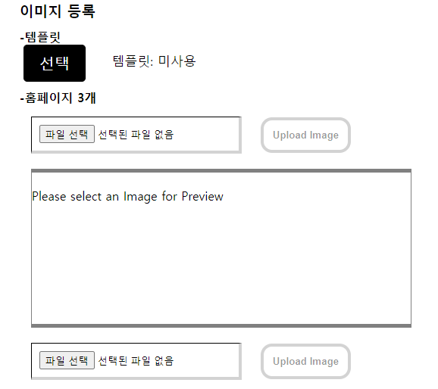
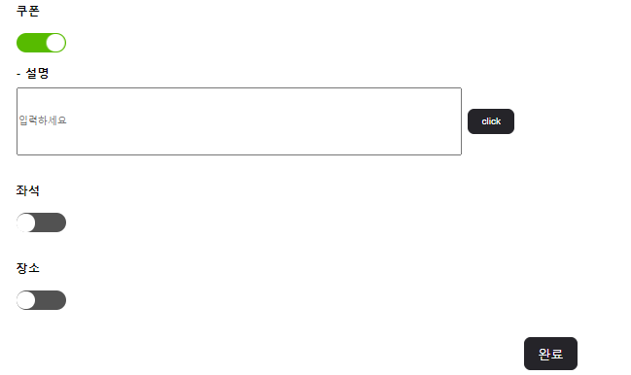
기능
아키텍처
API
1. 주요 기능 – Front-End
예약서비스등록
다양한 업종
손쉬운 사이트 구축
모든 업종에 적용 가능한
예약 커스터마이징
6
/12
Notes:
위에서 언급한 문제들을 다음과 같이 구현하여 해결

Slide 12









기능
아키텍처
API
1. 주요 기능 – Back-End
Port : 8080
Port : 8081
Port : 8082
Business
Page
User Page
Home Page
사이트 등록
검색 및 조회
로그인
사이트관리
마이페이지
회원 조회
예약자 조회
회원가입
예약
예약사이트 이용
예약관리
사업자 페이지
사용자 페이지
독립된
예약사이트
7
/12

Slide 13








기능
아키텍처
API
2. 아키텍처
사업자
사용자
8080
8080
8081
8082
Store
List
Store
Menu
Menu
Store
File
File
File
Book
Book
User
Booktable
Template
Menu
Local Storage
StoreList
User
File
User
Template
Template
User
8
/12
Notes:
먼저 개발자 입장에서 보면, 스프링부트에서 푸시하면 깃에 올라가고 travis yaml을 만들었기에 s3로 zip파일을 올립니다. 그리고 codedeploy에 배포요청을 합니다 그러면 codedeploy는 ec2에 배포요청을 하고
요청을 받은 ec2는 에이전트를 사용해 s3에서 zip파일을 받아옵니다. 받아온 파일은 각각에 구현되어있는 sh파일을 통해 자동으로 빌드됩니다.
이미 틀은 만들어놨기에 주로 rds와의 연동으로 테이블을 만들거나 boot의 restAPI메소드를 변경하는데에 사용합니다.
그 다음 사용자입장에서는 데이터를 get, post, patch하면 각 boot를 통해 rds의 데이터를 가져오거나 넣거나 갱신합니다.

Slide 14




기능
아키텍처
API
2. 아키텍처 – 배포 흐름도
①
④
Business
Page
UserPage
②
③
HomePage
Code
Deploy
CI / CD
9
/12
Notes:
먼저 개발자 입장에서 보면, 스프링부트에서 푸시하면 깃에 올라가고 travis yaml을 만들었기에 s3로 zip파일을 올립니다. 그리고 codedeploy에 배포요청을 합니다 그러면 codedeploy는 ec2에 배포요청을 하고
요청을 받은 ec2는 에이전트를 사용해 s3에서 zip파일을 받아옵니다. 받아온 파일은 각각에 구현되어있는 sh파일을 통해 자동으로 빌드됩니다.
이미 틀은 만들어놨기에 주로 rds와의 연동으로 테이블을 만들거나 boot의 restAPI메소드를 변경하는데에 사용합니다.
그 다음 사용자입장에서는 데이터를 get, post, patch하면 각 boot를 통해 rds의 데이터를 가져오거나 넣거나 갱신합니다.

Slide 15
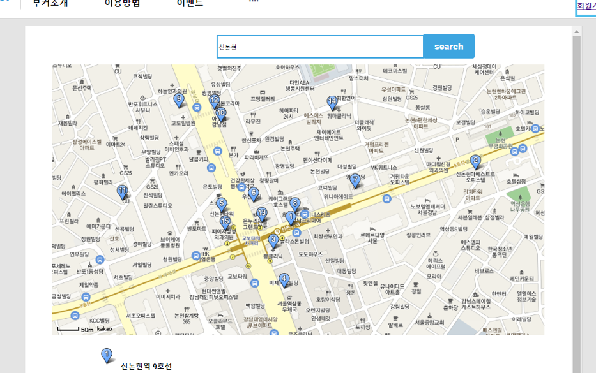
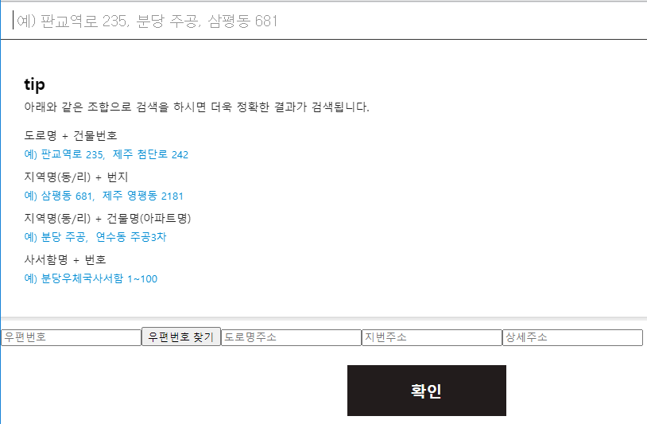
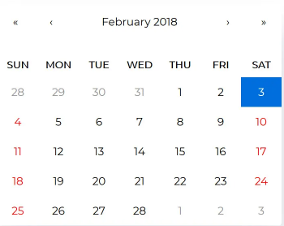
기능
아키텍처
API
3. API / Module
Open API / Module
Kakao
Map
Kakao
PostCode
React
Calendar
10
/12

Slide 16
Ⅲ 시 연
동영상 시연

Slide 17
Ⅳ 결 론
향후 개선사항
2. 기대효과

Slide 18



개선사항
기대효과
1. 향후 개선사항
템플릿과 예약모듈을 추가하여 사용자의 선택폭 증가
모듈 추가
업종별 많이 사용한 예약 모듈의 데이터를 수집하여
각 업종에 맞는 모듈 추천
I’mport를 사용하여 NoShow 방지
결제API
11
/12

Slide 19



개선사항
기대효과
3. 기대효과
Independent Site
간편히
예약 사이트 구축
예약사이트 구축비용 감소
Booker
예약서비스
업종 선택폭 확대
고객 유입 증가
소상공인 경제 활성
12
/12
Notes:
개인사이트 구축 > 본인 사이트를 홍보할 때 개인의 사이트 URL 이용 가능

